Slide 1

МБОУ «СОШ №58» г. Набережные Челны
Тимуровский отряд «Улыбка»

Slide 2
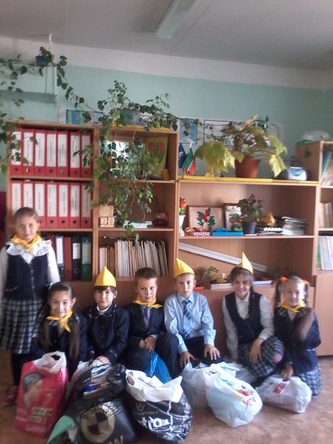
Сбор макулатуры

Slide 3
Городская акция
«Пусть будет теплой осень жизни…

Slide 4
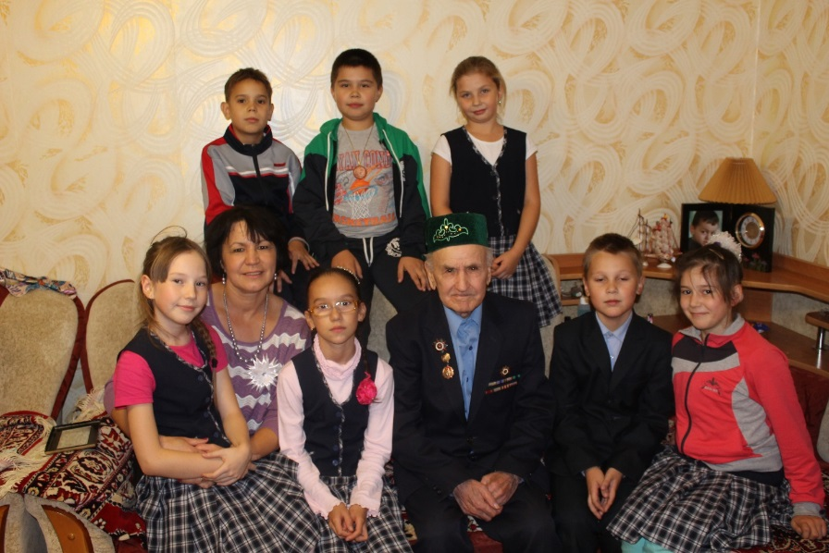
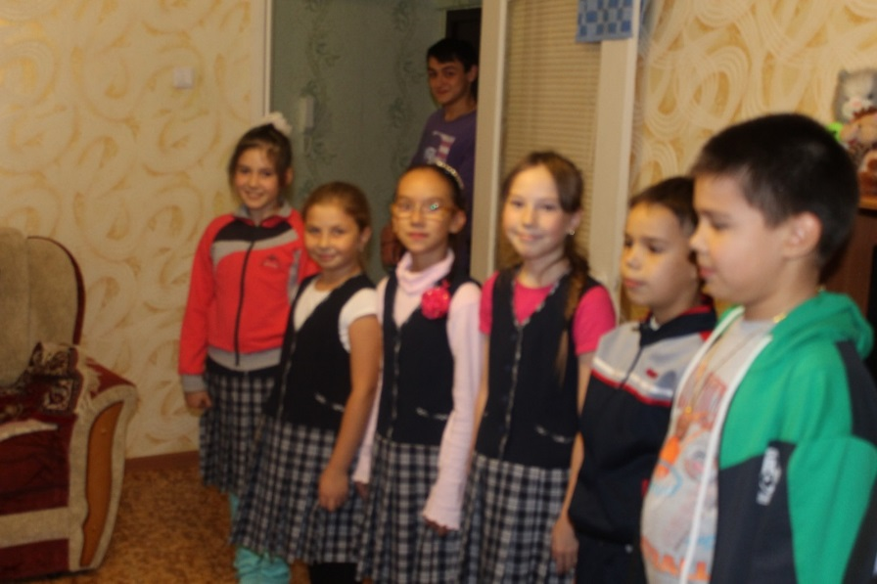
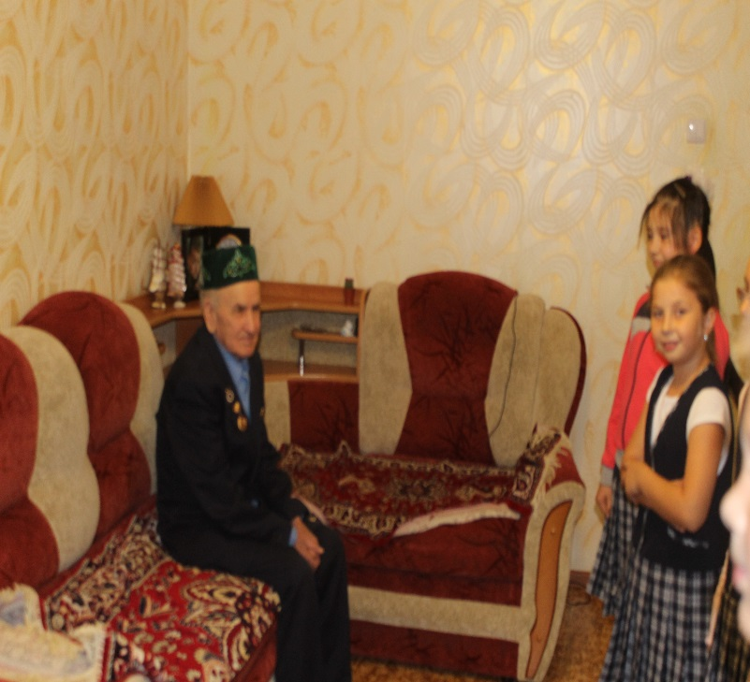
С Днём пожилых!

Slide 5
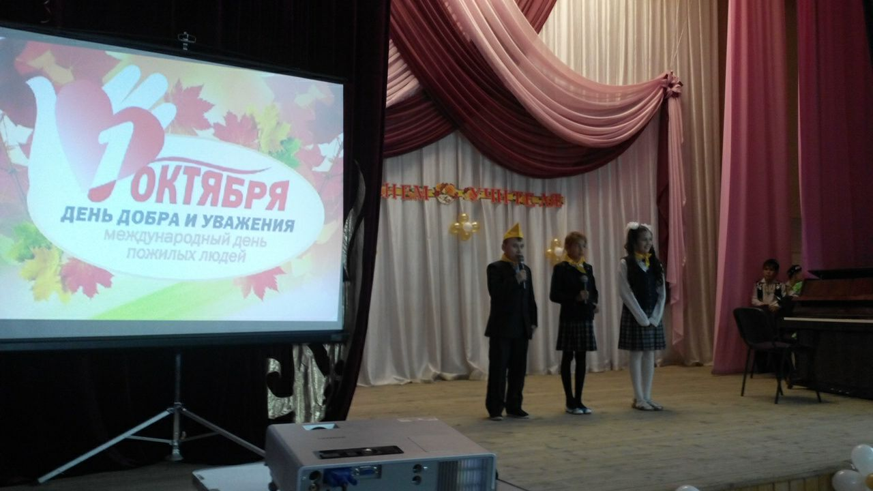
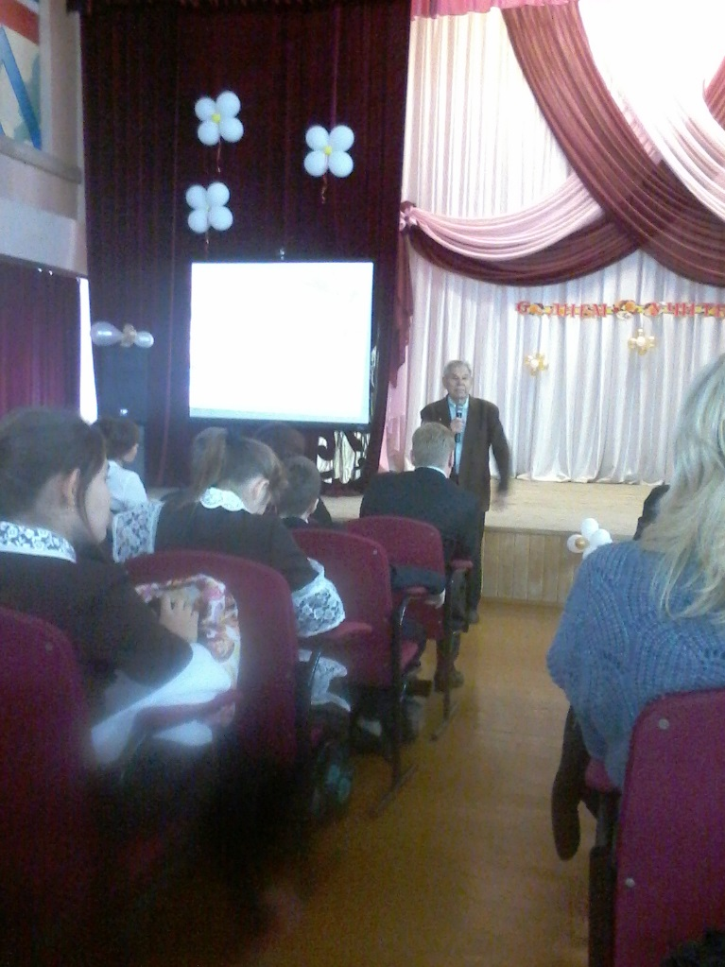
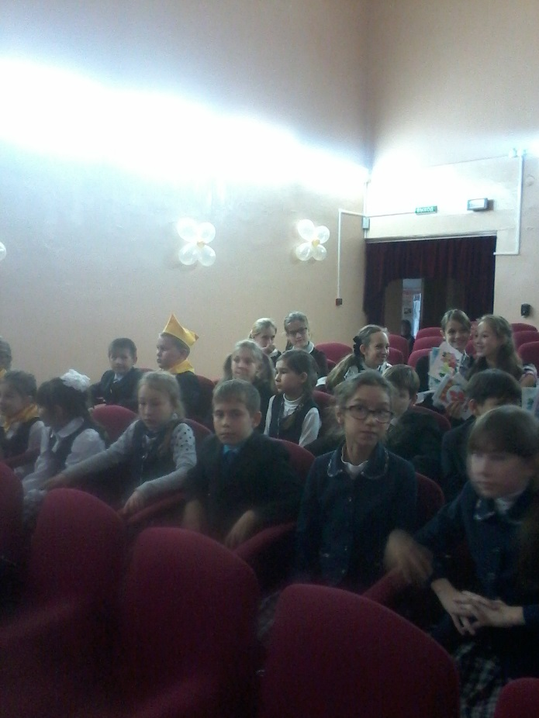
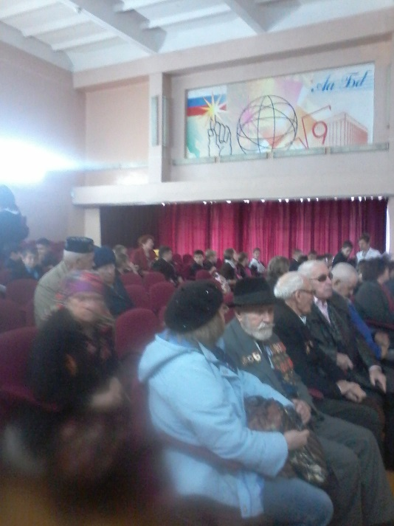
Пусть же осень жизни вашей
Долго-долго будет!
С праздником, родные наши,
Мы вас очень любим!

Slide 6
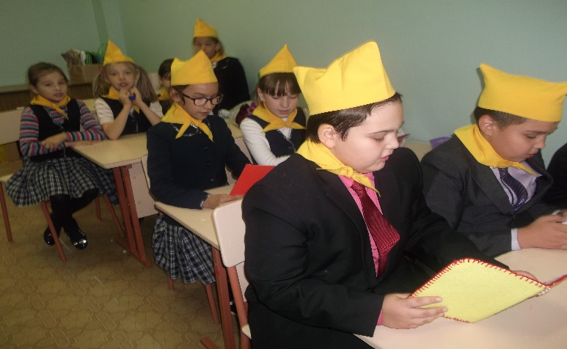
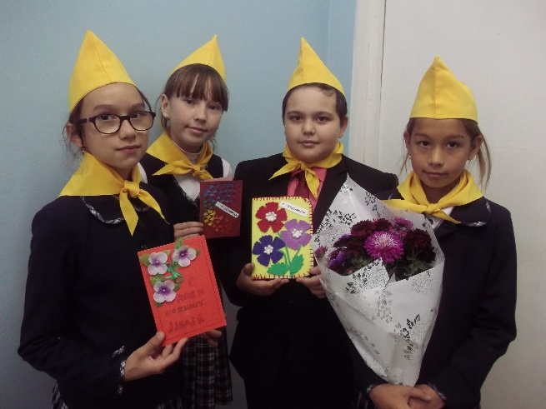
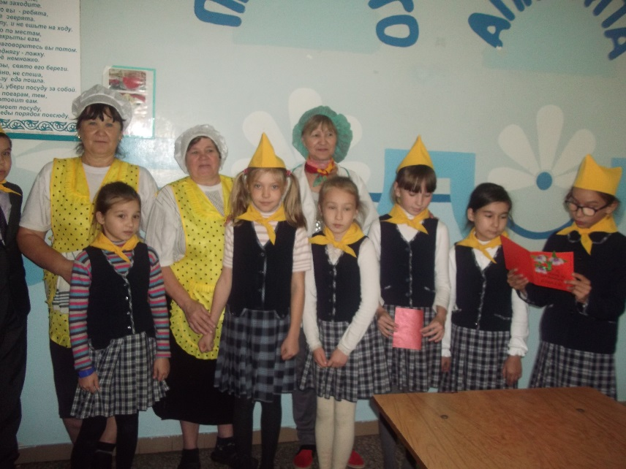
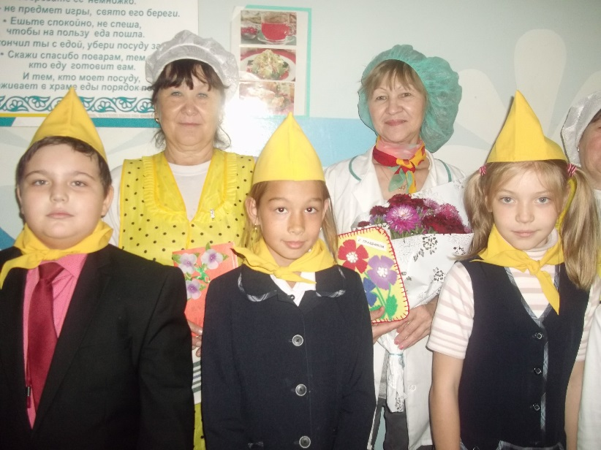
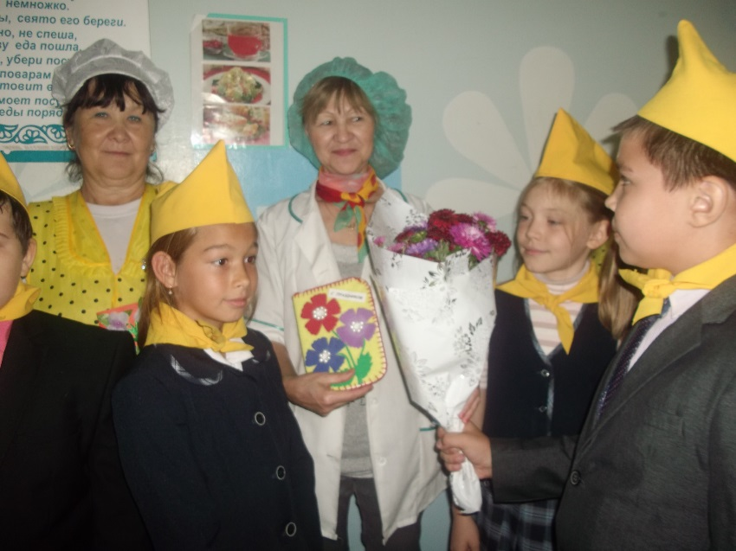
С Днем пожилых!

Slide 7
Школьный праздник
«День матери»

Slide 8
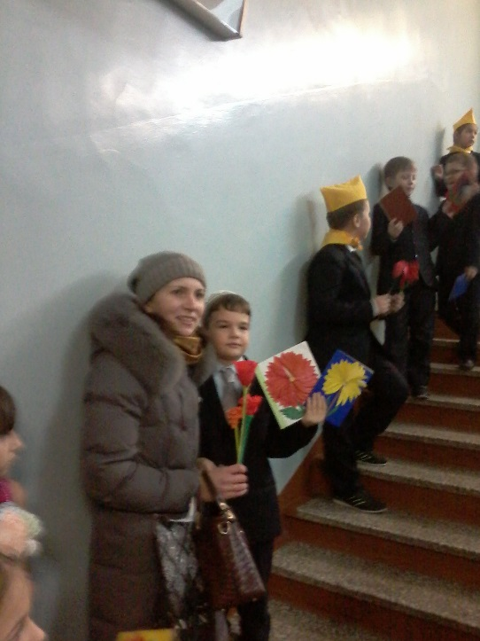
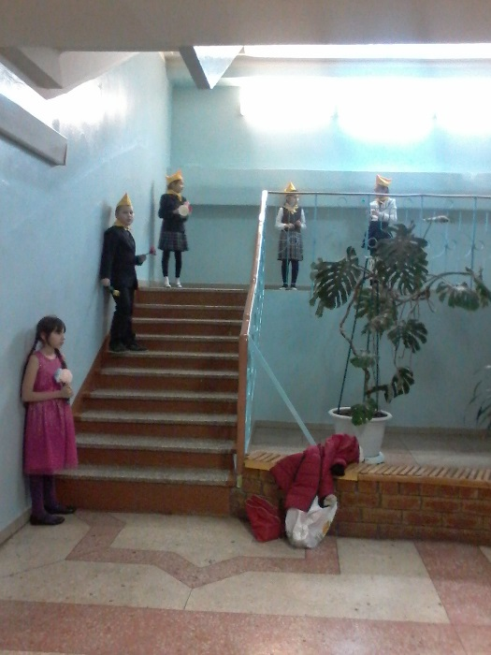
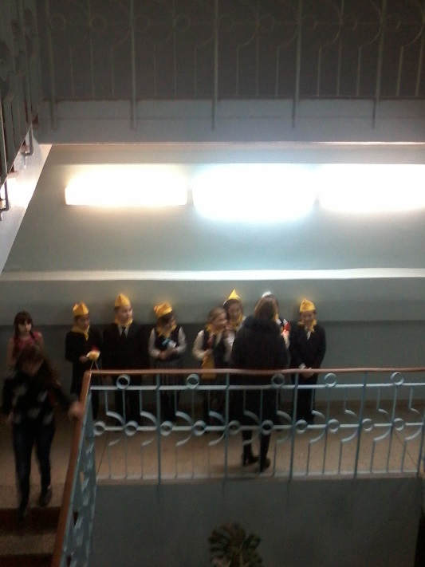
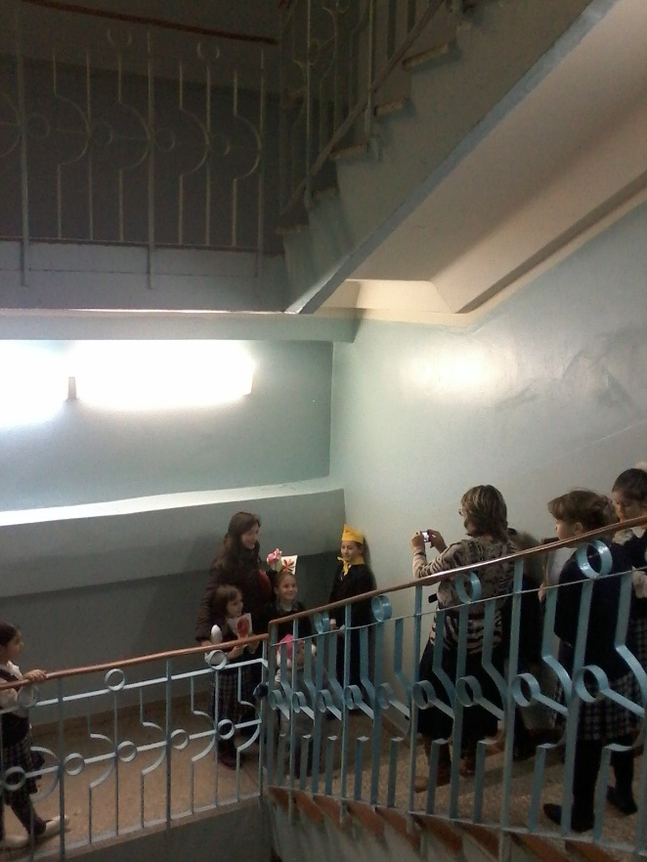
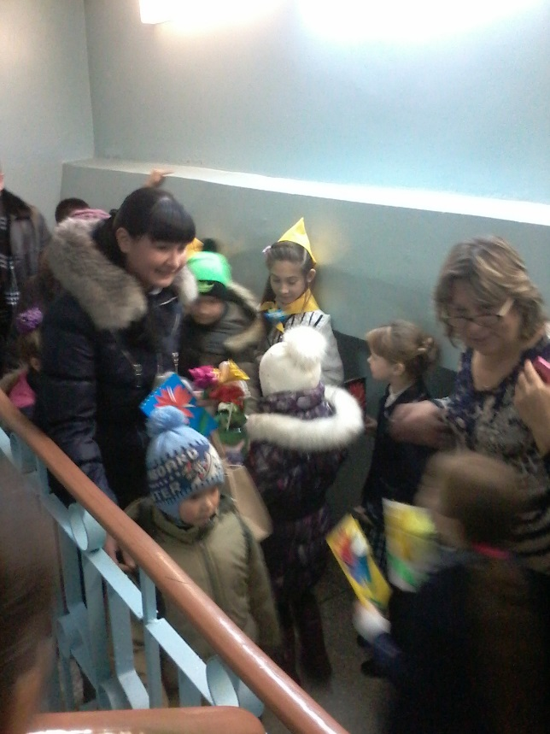
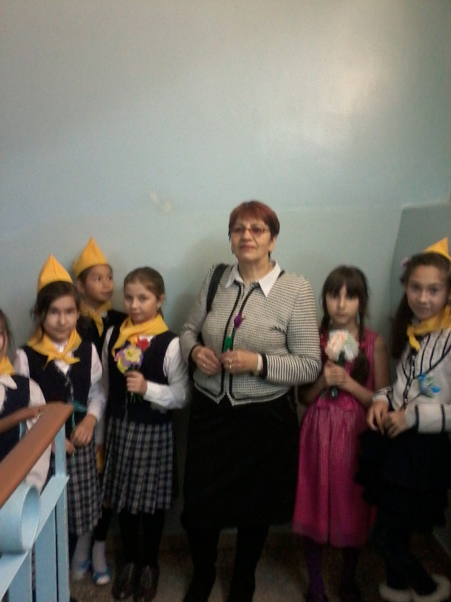
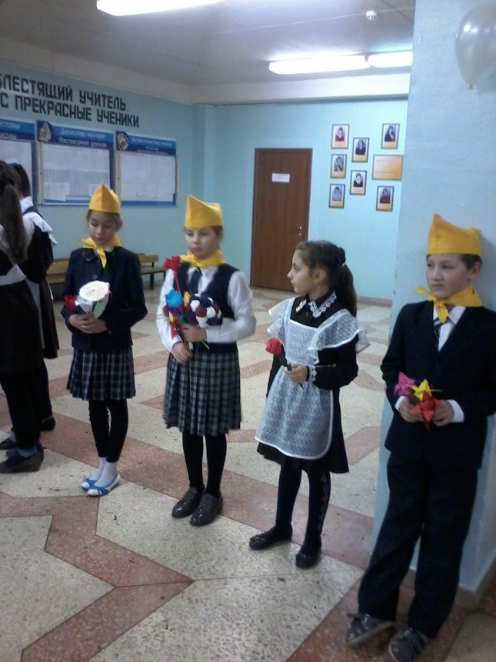
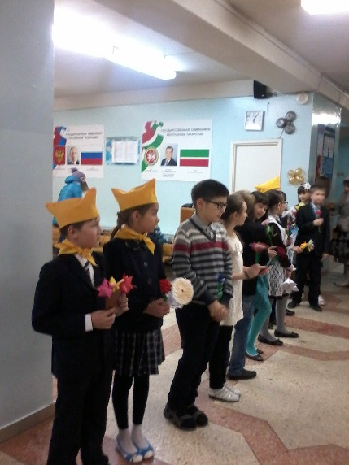

Slide 9
Праздник в классе
«Мамин День»

Slide 10
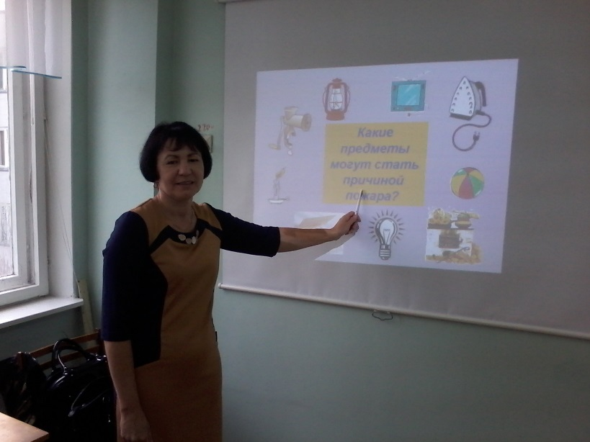
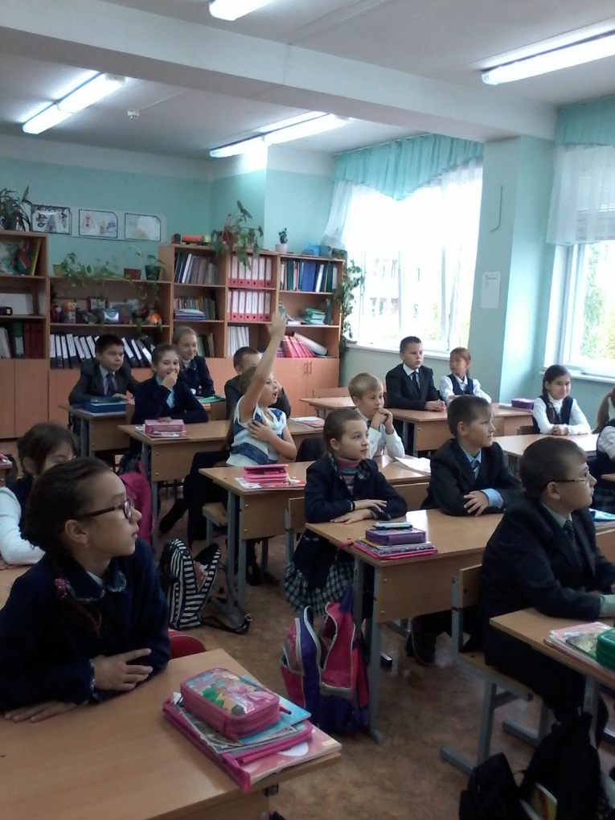
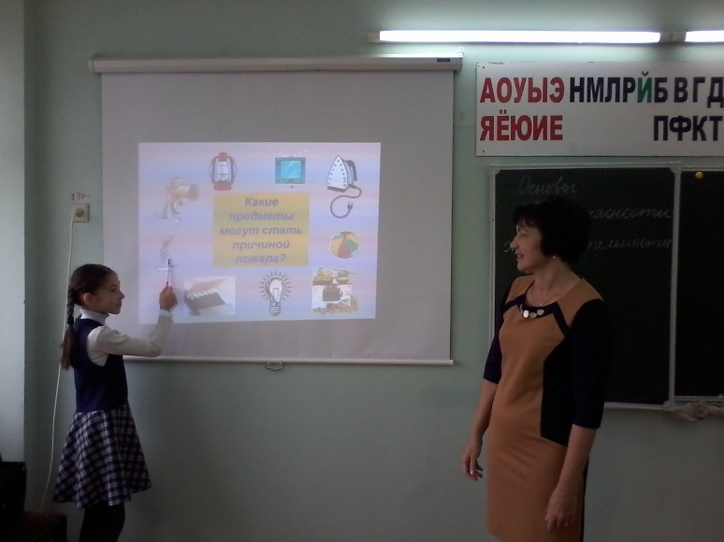
Увлекательные занятия в классе

Slide 11
Городская акция
«Дети-детям»

Slide 12
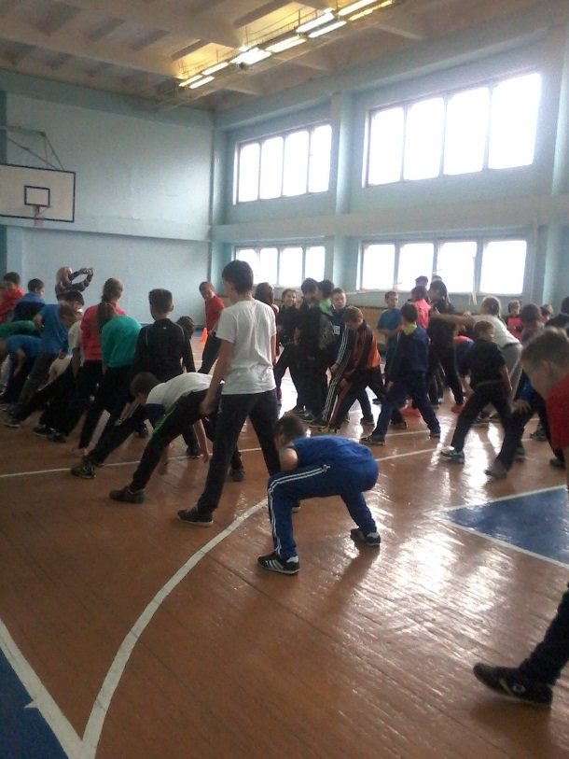
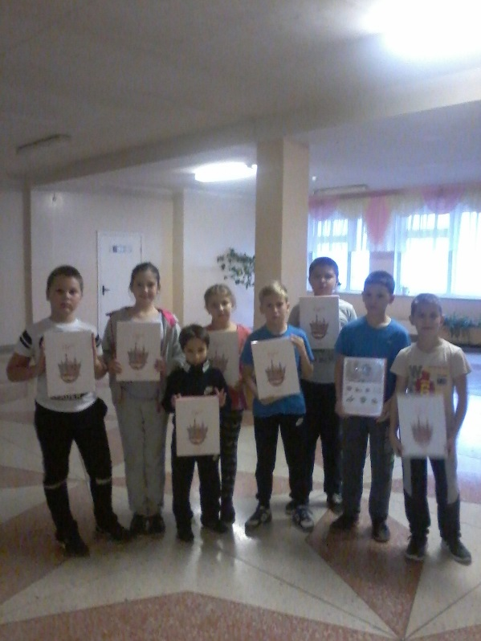
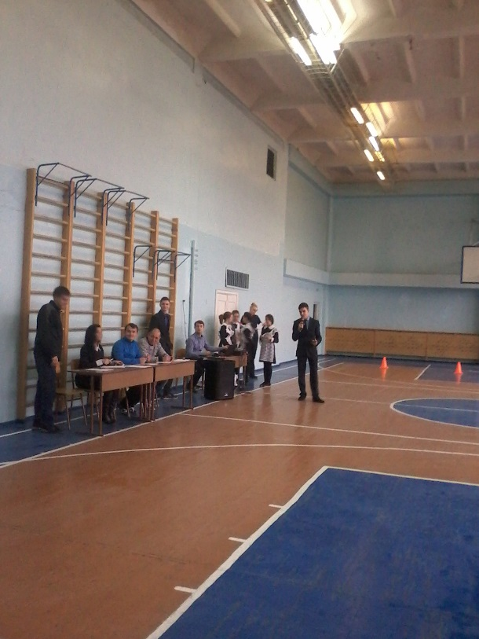
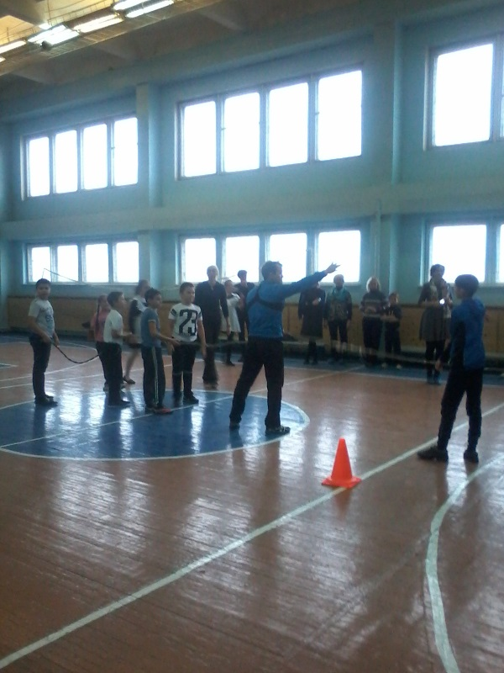
«Весёлые старты»

Slide 13
Посещение музея
«На пути к Победе»

Slide 14
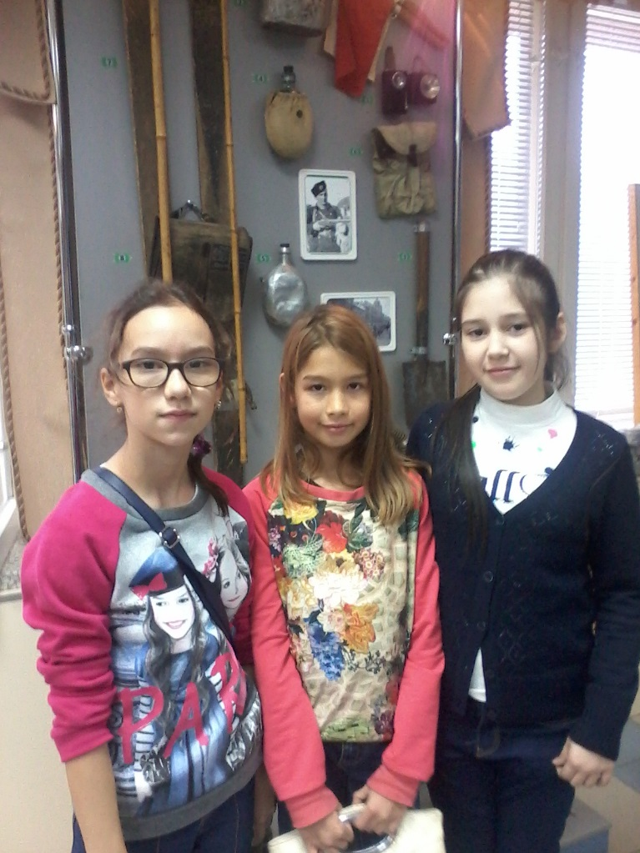
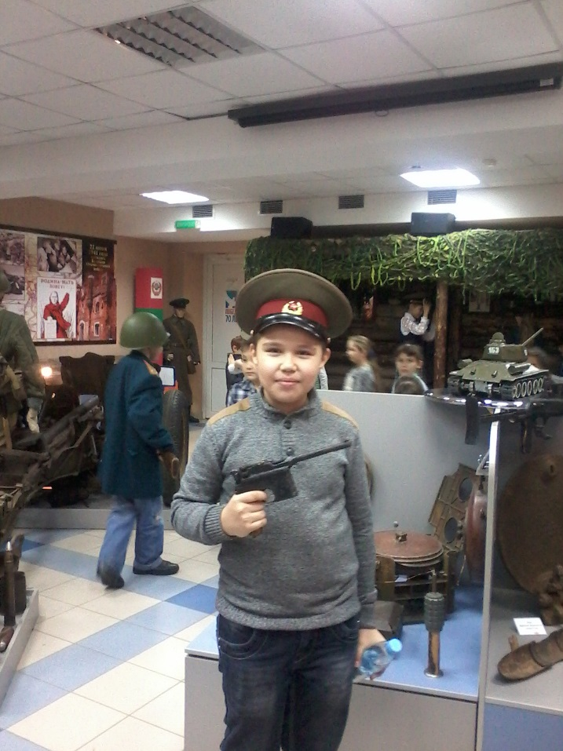
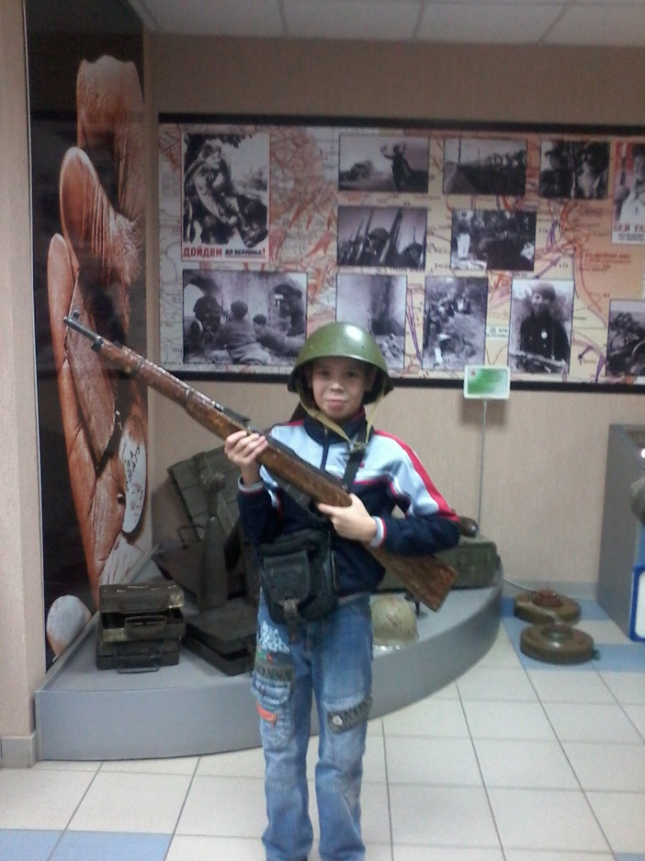
Экскурсия в музей «На пути к победе!»

Slide 15
Конкурсы
Благотворительные ярмарки

Slide 16
Школьная ярмарка солидарности
Городской конкурс «Цветы ради жизни!»
МАУДО г. Набережные Челны «Центр детского творчества
№16 «Огниво»
Городская благотворительная ярмарка.
Благотворительный фонд «ЗДОРОВЫЕ ДЕТИ» г. Набережные Челны РТ при информационной поддержке МАУДО г. Набережные Челны «Центр детского творчества №16 «Огниво»
Срок проведения 19 декабря 2015г. в 12.30

